Slide 1
Maternity Management Service
SungKyunKwan University
RMB(Ring My Bell)
Notes:
안녕하세요 RMB 팀의 발표를 맡은 유은서, 박상건, 김영민입니다.
Maternity Management Service를 주제로 발표 시작하겠습니다.

Slide 2

Index
1
Introduction
2
Theory
3
Technology
4
Dashboard Development
5
Application Development
6
What to improve
Notes:
목차는 다음과 같습니다.
본선 때도 말씀드렸지만, 저희 서비스의 취지와 서비스 타겟에 대해 간략하게 소개한 다음, 본선 이후 개발사항을 중점적으로 발표하겠습니다.

Slide 3


About Our Team
Sungkyunkwan University
Club. Smart Things
Mathematics.
Electrical Electronic Eng.
Ring My Bell
Notes:
저희는 성균관대학교의 IOT 동아리인 스마트 싱스 소속으로 참여하게 되었습니다.
팀의 이름인 RMB는 링 마이벨의 줄임말로, 위급 상황시 벨을 울려 알려준다는 것을 의미합니다.

Slide 4

Notes:
(영상 누르기 전)
저희 서비스의 취지를 설명드리기 앞서 동영상 하나 시청하고 가겠습니다.
영상 재생 버튼 push!
(영상 시청 후)
최근 종영한 드라마의 한 장면으로, 태동, 즉 태아의 움직임을 느끼지 못한 산모가 병원에 방문하여 의사의 진료를 받던 중에 유산 판정을 받게 되는 장면입니다.
임산부는 병원에 빈번하게 방문하여 정기검진을 받지만, 의사는 정기검진 이외의 시기에는 임산부와 태아의 건강 상태를 확인할 수 없다는 점에서 저희의 서비스를 기획햐게 되었습니다.

Slide 5
Objective
“
Assessment of Fetal Health
Using An In-Home Non-Stress Test
”
-This smart medical care allows for mothers to check their fetal health at home,
not in the hospital.
-It is for a pregnant woman and doctor who actually treats her.
Notes:
저희 팀의 목표는 산모와 태아의 건강을 병원이 아닌 집에서도 체크하고 모니터링할 수 있는 smart medical care를 제공하는 것입니다.
저희의 서비스는 병원의 대체재가 아니라 병원 진료의 보조장치로 기능합니다.
산모의 건강 상 급격한 변화가 생기면 의사가 원격으로 확인하면서 실시간으로 진료할 수 있습니다.
때문에 단순히 산모의 불안을 줄여주는 용도 뿐만 아니라 병원에서도 유용하게 쓸 수 있는 데이터를 공급하는 목적으로 해당 서비스를 기획하게 되었습니다.

Slide 6



About Service
Record
Analysis
Sharing
We record two things
in real time.
-fetal heart rate
-fetal movement
Based on standard body state data,
we can check on baby’s health.
Mothers can share
the data with doctor online.
Notes:
저희의 서비스를 요약하자면 크게 세 가지 단계로 나눌 수 있습니다.
제일 먼저 태아의 건강 데이터를 실시간으로 측정합니다.
측정한 데이터를 실시간으로 서버에 전송하면, 서버에서 비슷한 시기의 타 산모들의 데이터로 도출한 평균치와 비교,분석했을 때, 오차범위를 벗어날 경우 알림 서비스를 제공함으로써 실시간 피드백을 받을 수 있습니다.

Slide 7




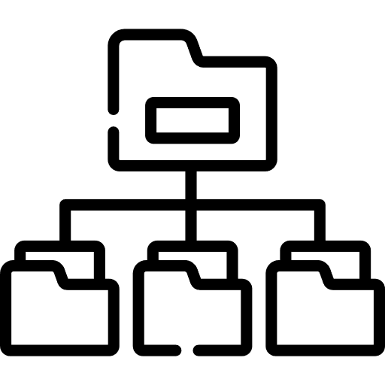

Service Target
Service Targets - pregnant women, medical staff.
1. For mother
Easy to check health information
At emergency, fast and safe treatment.
2. For doctor
- Concentrate on his patients in real time
Notes:
저희 RMB의 service target은 임산부와 의료진으로 정했습니다..
산모는 집에서 어렵지 않게 태아의 건강 데이터를 원할 때마다 확인함으로써 불안한 마음을 안정시킬 수 있습니다.
병원에서는 산모를 24시간 집중적으로 관리할 수 있다는 장점이 있습니다.
또한 산모에게 특이사항 발생시 시공간에 제한되지 않고 실시간으로 산모의 상황이나 데이터를 확인할 수 있고, 이는 더욱 정확하고신속한 진료를 내리기 용이합니다.

Slide 8
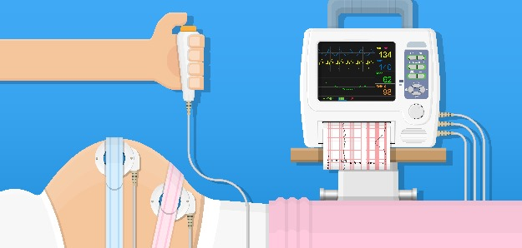
Technology – non-stress test
Non-stress Test: an objective analysis of fetal movements felt by the mother
(changes in the heart rate of the fetus in response to the fetus)
※ With 2 input sensors, the device analyzes the ‘non-stress test’ in consideration of the time of gestation.
to monitor the fetal heart rate
to monitor the mother's uterine contractions.
Notes:
실제로 병원 방문 시에는 태동검사를 진행합니다.
태동검사는 산모가 느끼는 태동과 체온, 자궁수축도, 그리고 태아의 심박수 변화를 측정하게 됩니다.

Slide 9
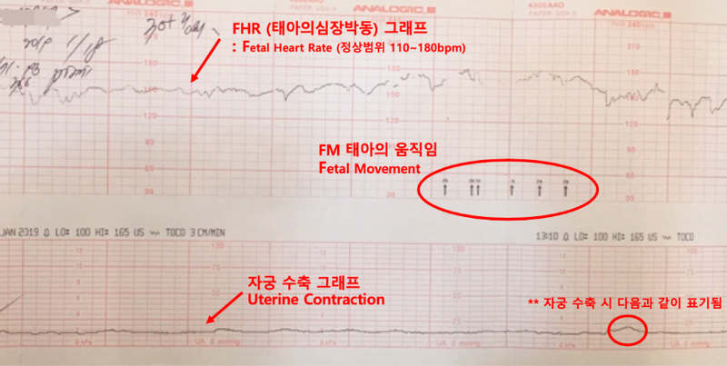
Technology – non-stress test
Notes:
해당 그래프가 실제 태동검사의 그래프 결과이며, 순서대로 태아 심박수, 태동, 그리고 자궁수축도를 그래프로 나타내고 있습니다.
최근에는 가정에서도 손쉽게 태동검사를 실시할 수 있는 키트가 출시되어 있습니다.
따라서 저희는 가정에서 검사가 가능한 건강 데이터 위주로 임산부와 의료진들이 실시간 모니터링할 수 있도록 대시보드를 시각화하고자 하였습니다.

Slide 10
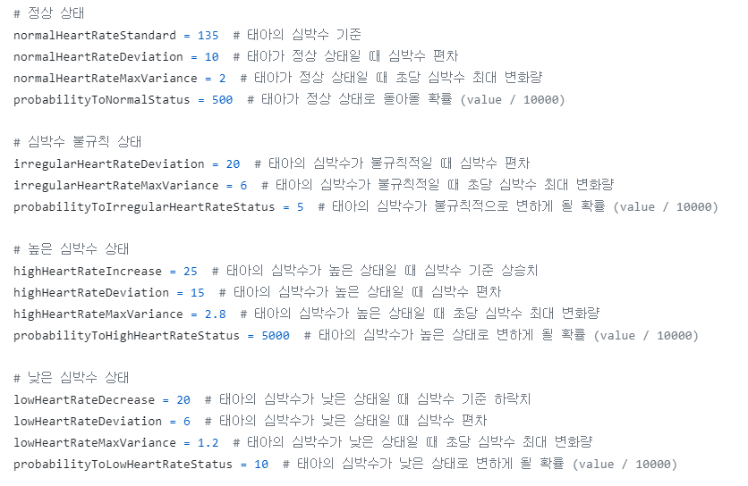
Dashboard Development
Code that randomly generates fetal heart rate
Notes:
생명 윤리 상 법적으로 실제 데이터를 얻을 방법이 없었습니다. 그래서 저희는 사전에 태아의 심박수 형태와 태동을 분석하여, 랜덤으로 심박수 형태를 그리는 코드를 프로그래밍하였습니다.
To use a random data generator, we analyzed the heart rate pattern of the fetus in advance. And based on it, we programmed a code to draw a heart rate at random. It was completed by assuming various situations. At first, we divided the fetal heart rate into normal and abnormal cases, and then we divided it into low and high cases.
We set the time interval for pressing the button when a maternity feels a fetus movement at a minimum of 15 seconds so that results are similar to the actual nonstress test.

Slide 11


Dashboard Development
Data
Database
BPM
mqtt
Random data generator
Notes:
다음은 대시보드에 데이터를 연동하는 과정에 대해 설명 드리겠습니다.
현재 랜덤 데이터 제너레이터를 통해 만든 BPM 데이터를 mqtt 방식으로 PostgreSQL으로 보낸 다음 대시 보드에 나타내는 방식을 쓰고 있습니다.
Now, we will explain our dashboard development.
Currently, we use a MQTT method way to send random BPM data to a postgreSQL and then display it on the dashboard.

Slide 12
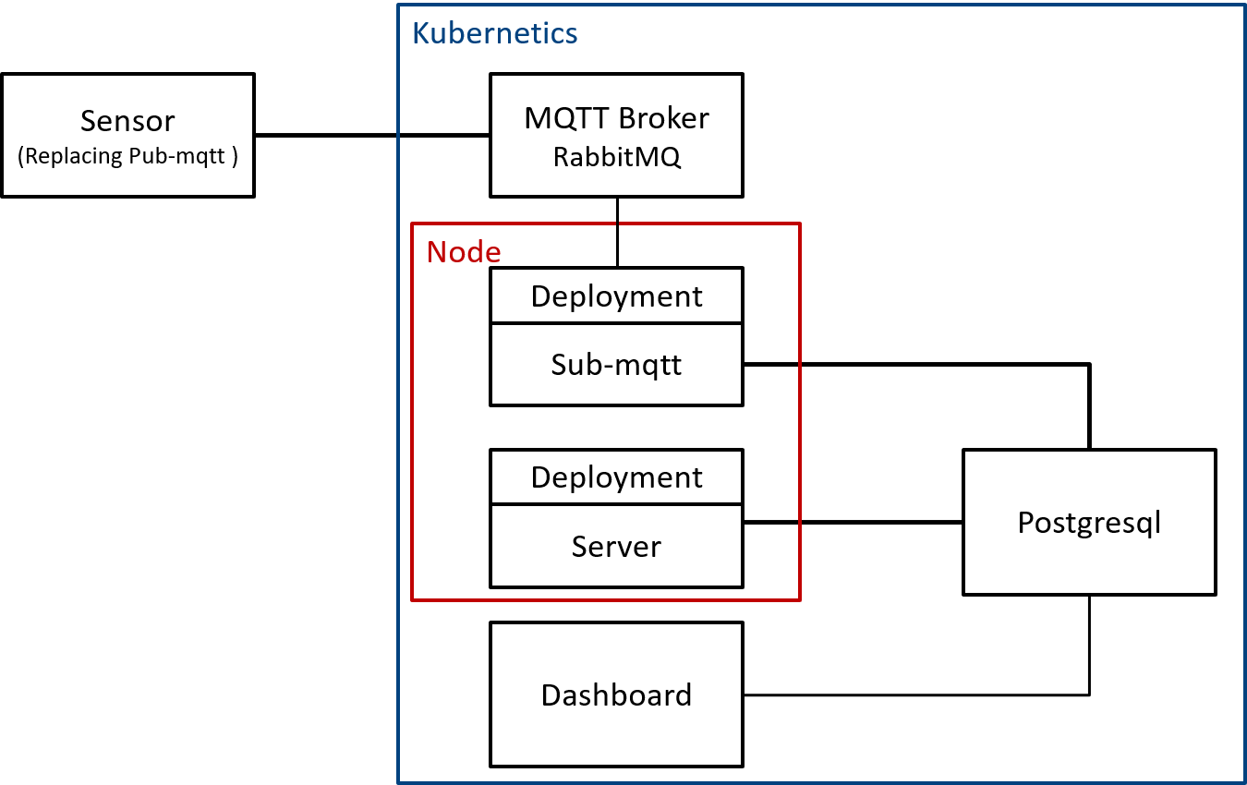
Dashboard Development
MQTT
(Replaced pub-mqtt)
MQTT
Pod
Pod
1
How to transmit the medical data to the dashboard
Notes:
Dashboard에 데이터를 입력하는 전체적인 시스템 구조는 다음과 같습니다.
The Dashboard has the following system structure:

Slide 13


Dashboard Development
MQTT
MQTT
Pod
The sensor measures the heart rate
and fetal movement of the fetus by itself.
Assuming that it does, we use the
data generation program(pub-mqtt)
replacing sensor.
Pod
1
How to transmit the medical data to the dashboard
Notes:
첫번째로, 센서 단계입니다. 실제로는 센서를 통해 태아의 심장 박동과 태동을 측정하는 것이지만, 앞서 말했듯이 실제 데이터를 구하는 것은 어려워, 데이터 생성 코드를 이용하여 데이터를 생성했습니다.
The first one is sensor stage. The previous plan was to measure the heart rate and fetal movement through real sensors. But assuming we did, we created the data using the data generation program (pub-mqtt).

Slide 14

Dashboard Development
MQTT
MQTT
MQTTg
A communication protocol for IoT
Pod
Pod
RabbitMQ
Sub-mqtt
1
How to transmit the medical data to the dashboard
Notes:
두번째로 MQTT 입니다.
MQTT는 IoT를 위한 통신 프로토콜로서, 일반적인 통신과는 다르게, 중간에 통신을 중계하는 브로커가 존재합니다.
브로커에게 특정 topic에 대해 데이터를 보내면(publish), 브로커는 해당 topic을 구독하는(subscribe) 프로그램에게 데이터를 전송합니다. 여기 시스템에서 브로커는 rabbitMQ가 담당하고, topic은 fetal-information 이라고 하였습니다.
The second is MQTT communication stage. MQTT is a communication protocol for IoT and it is characterized by low power and low packet volume.
Unlike normal communications, MQTT has Broker which relay communications in the middle. When we publish the data for a topic to the Broker, Broker sends the data to a program that subscribes to that topic. In the system, the Broker is in charge of RabbitMQ and the sub-mqtt program subscribes to a topic called total-information.

Slide 15

Dashboard Development
MQTT
MQTT
Postgresql
STEP 1) Using as a database, we made schema named ‘fetal_information’.
STEP 2) we saved the data on the table named ‘total_fetal_information’.
1
How to transmit the medical data to the dashboard
Notes:
세번째는 Postgresql 입니다.
postgresql은 데이터베이스로, 현재 할당받은 DB에 fetal_information라는 이름의 schema를 만들고 ‘total_fetal_information’라는 이름의 table을 만들어 데이터를 저장하였습니다.
Next one is Postgresql stage. Postgresql is a database. In the assigned database, we created a schema named ‘fetal_information’ and tables named ‘heart_rate’ and ‘fetal_movement’ to store the data.

Slide 16
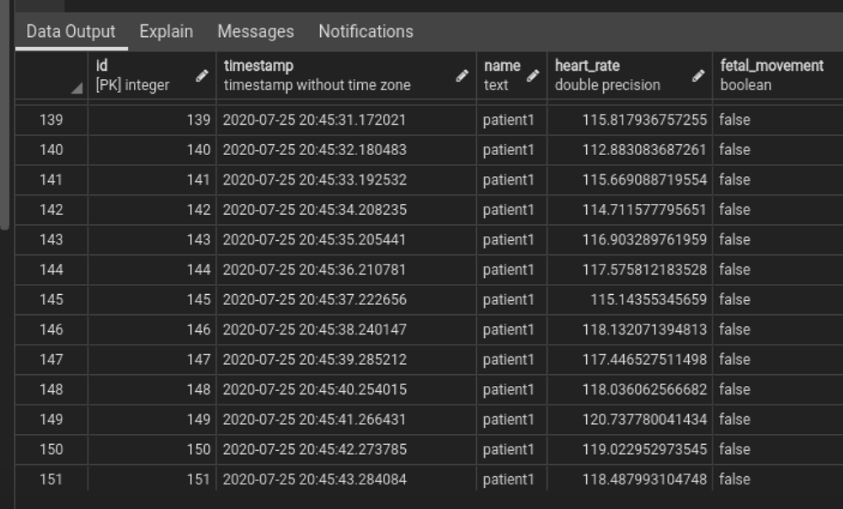
Dashboard Development
Postgresql
STEP 1) Using as a database, we made schema named ‘fetal_information’.
STEP 2) we saved the data on the table named ‘total_fetal_information’.
The data stored on the table ‘total_fetal_information’.
1
How to transmit the medical data to the dashboard
Notes:
Postgresql의 테이블에 저장된 데이터의 모습입니다.
The figure shows the data stored in a table ‘heart_rate’ in Postgresql.

Slide 17
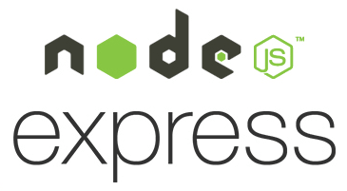
Dashboard Development
MQTT
MQTT
Pod
Server is a program using
node.js express framework.
Pod
1
How to transmit the medical data to the dashboard
Notes:
네번째로는 Server 입니다.
서버는 node.js express 프레임워크를 이용합니다. 데이터가 실질적으로 저장되는곳이며 외부 host를 통해서 데이터를 가져올수 있습니다. Then, Server is a program that uses the node.js express framework, which can be modified to develop websites.

Slide 18

Dashboard Development
MQTT
MQTT
Pod
Pod
Using the data from postgresql,
we visualize it on dashboard.
1
How to transmit the medical data to the dashboard
Notes:
마지막으로 Dashboard 입니다.
대시보드에서는 Postgresql 에서 데이터를 받아 데이터를 시각화하게 됩니다.
Finally, on the dashboard stage, we receive the data from postgresql and visualize it on dashboard.

Slide 19
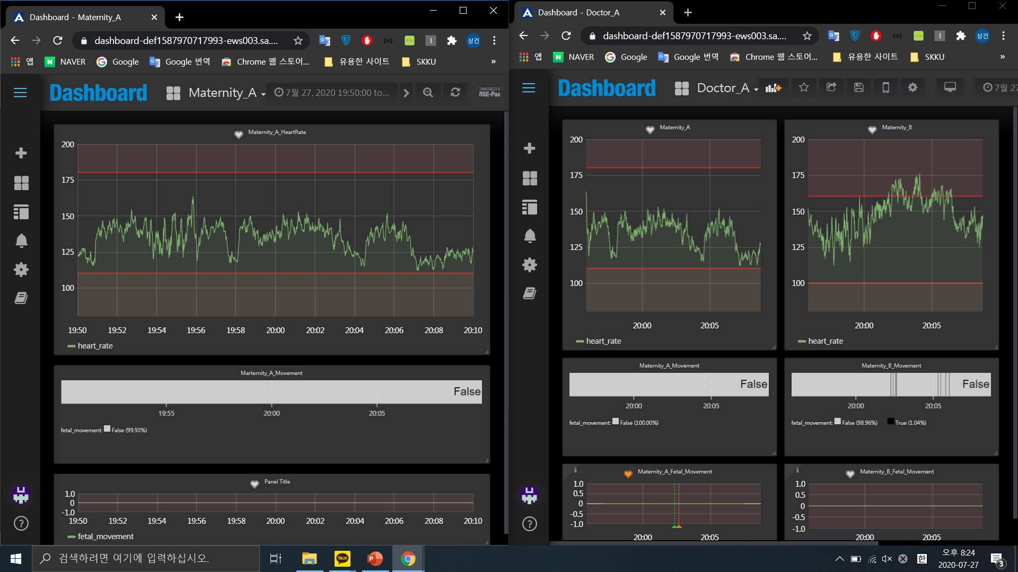
Dashboard Development
2
Dashboard with access of Patient and Doctor
Notes:
저희 팀은 위와 같은 과정을 거쳐 대시보드를 구현하였습니다.
왼쪽 대시보드는 환자의 접근권한으로 볼 수 있는 대시보드이며, 본인의 기록만을 열람할 수 있습니다.
오른쪽 대시보드는 의사의 접근권한으로 볼 수 있는 대시보드이며, 의사가 진료하고 있는 여러 환자들의 데이터를 모두 열람할 수 있는 대시보드입니다.

Slide 20
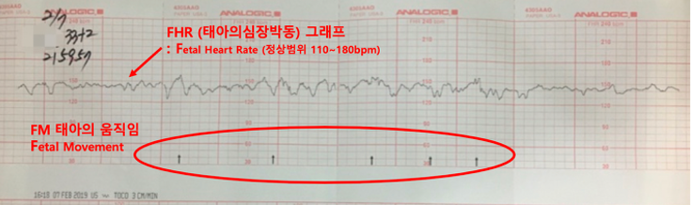

Dashboard Development
FHR(Fetal Heart Rate) graph
normal range : 110~180bpm
FM(Fetal Movement)
In general, 10 moving in 2 hrs.
3
Provide an alert when out of the standard
Notes:
추가적으로, 평균 데이터와 비교해 문제가 있을 시 알람을 보내는 기능을 만들었습니다.
심박수는 110~180 bpm을 기준으로 세웠으며 태동은 2시간 동안 10번 이상의 태동이 없을 경우 태아에게 위험한 상황인 것으로 가정했습니다.
Additional, we made a function to send alarms if there are problems compared to average data.
For fetal heart rate, we set the standard at 110~180 bpm.
And for fetal movement, if there are no more than 10 movement in two hours, we considered it a dangerous situation for the fetus.

Slide 21
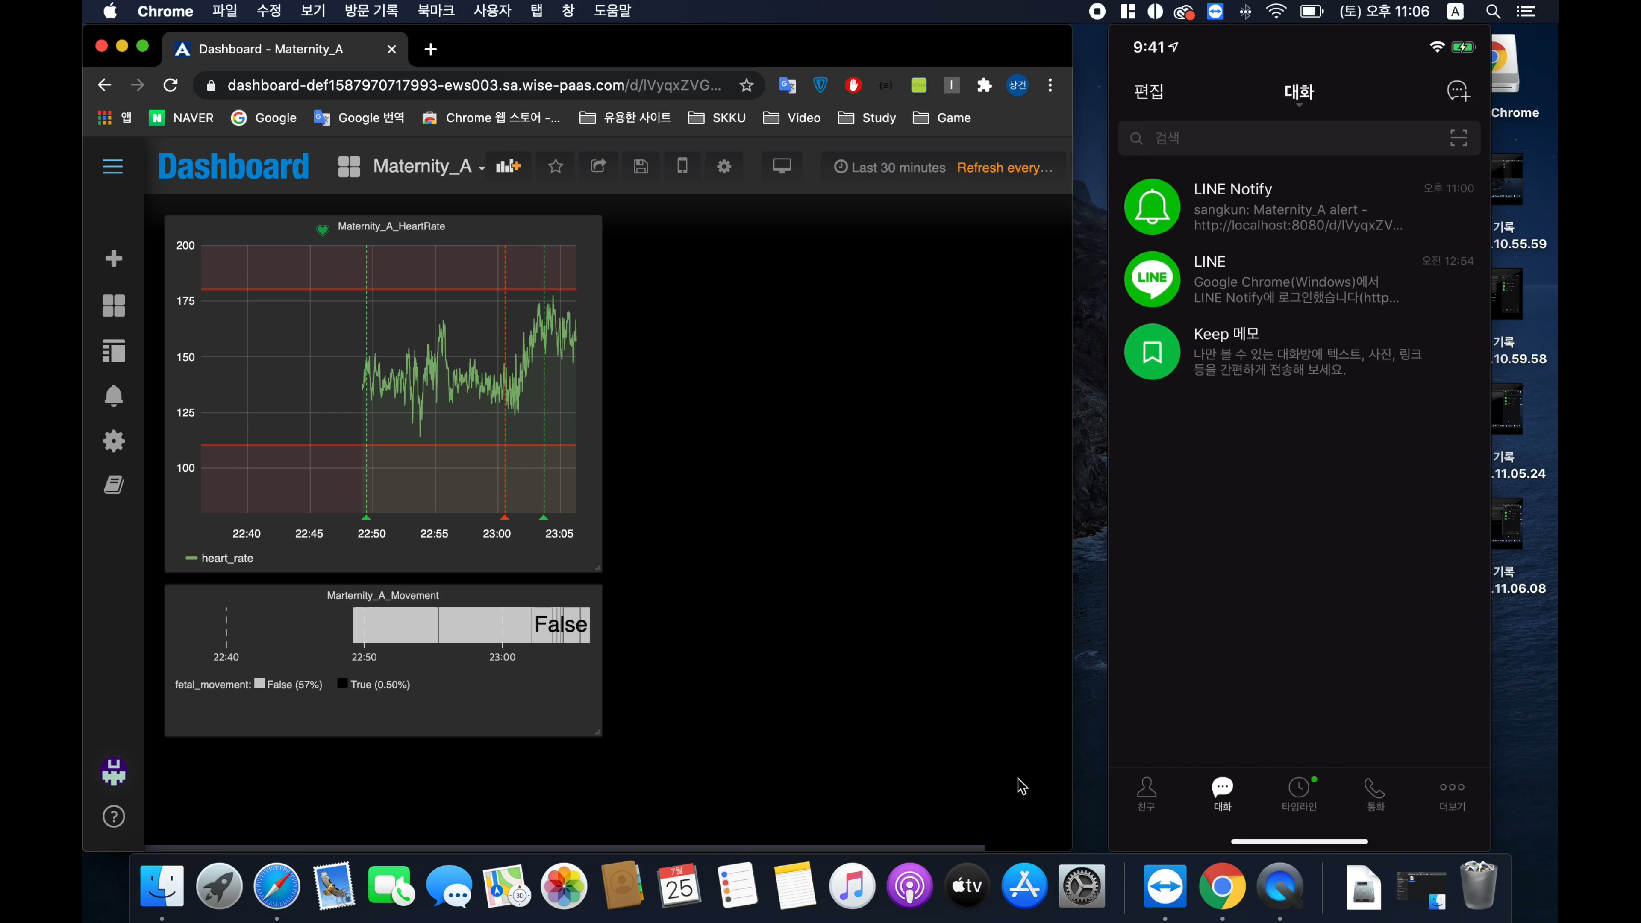
Dashboard Development
3
Provide an alert when out of the standard
Notes:
앞서 설명했듯이, 태아의 심장박동이 평균적인 범위를 넘어서는 경우와 태동이 오랜 시간 나타나지 않는 경우, 태아의 생명이 위험한 긴급상황이라 생각할 수 있습니다.
Alert 기능에대해서 동영상과 함께 설명드리겠습니다. (동영상 재생)
지금보시면 태아의 심박이 정상상태임을 확인할수 있습니다. Alert 설정을 보게되면 매 1분마다 30초동안 이상여부를 확인하게 설정되어있는것을 볼수가 있습니다.
앞서 말씀드린 태아의 심박수의 정상범위인 110~180bpm을 정상범위로 지정하였고 이를 벗어날시에 알람이 울리게 됩니다.
알람 동작을 확인하기 위해서 강제적으로 비정상 상태로 만들어 보겠습니다.
영상을 보시면, 태아의 심박수가 최초로 정상의 범위를 벗어날 때, 주황색 선으로 나타나며 이를 pending 이라고 합니다.
팬딩(pending)을 통해 잠시의 유예시간을 가지고 정상 범위로 돌아오는지 모니터링합니다. 영상과 같이, 태아의 심박수가 계속 위험하게 유지된다면, 긴급상황으로 간주하고 산모와 의사의 대시보드에 빨간 알람을 울리고, LINE을 통해 긴급상황을 알리는 서비스를 만들었습니다.
As you know, if heartbeats and pulses are not normal, fetal life can be considered in an emergency.
In order to cope with the situation, we inform emergency situations through Line messenger if the heart rate of the fetus is out of the normal range or if the fetal movement does not appear more than 10 times in 2 hours.
In the video, when the fetal heart rate first becomes out of the normal range, it appears as an orange color line and monitors whether the rate returns to normal with a brief grace period by pending.
If the fetal heart rate continues to be at risk, we consider it an emergency. Then we display a red alarm on the mother and doctor's dashboard, and alert them through LINE messenger.

Slide 22
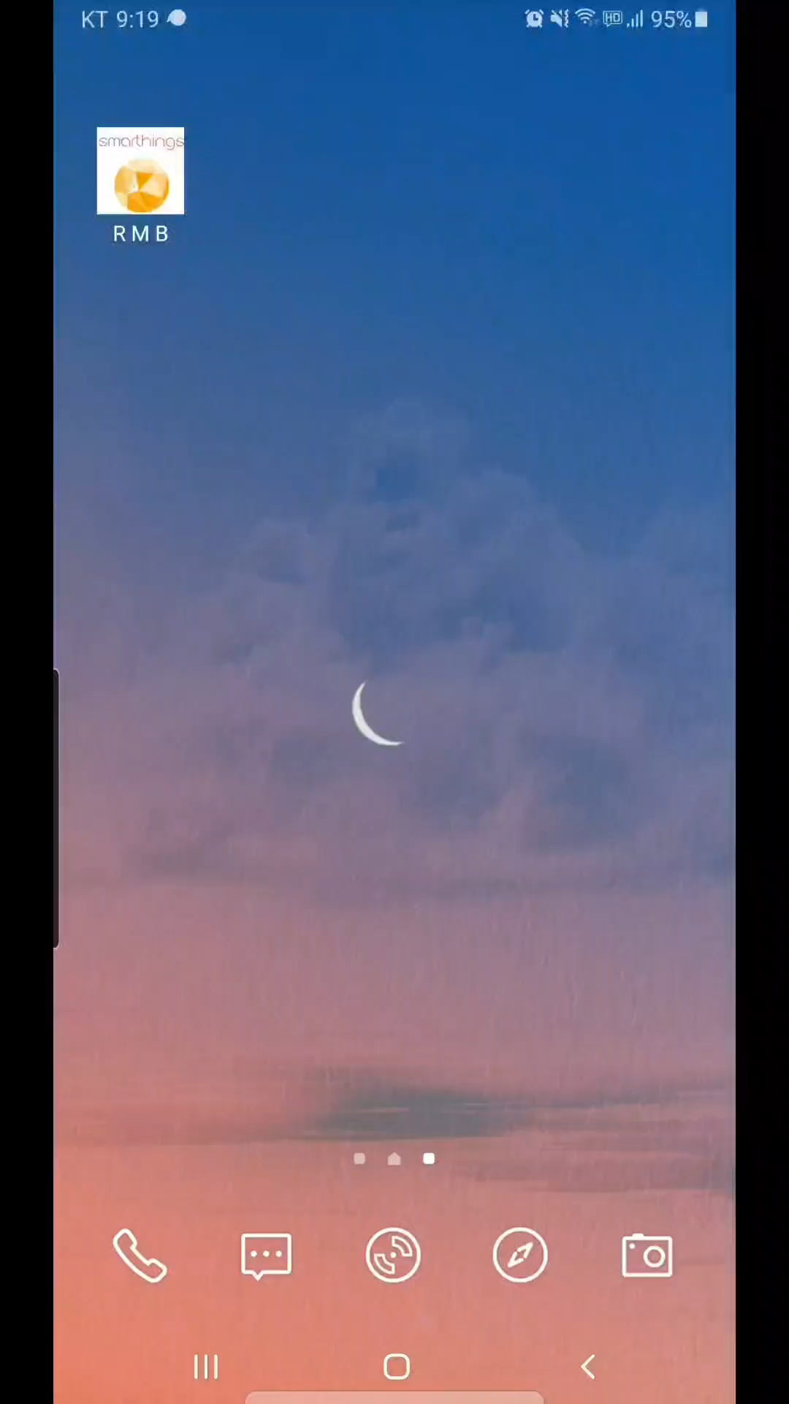
Application Development
1
The operation of the application
Provide an alert
when out of the standard
2
Notes:
다음은 어플릐케이션 디뷀롭먼트에 대한 설명을 드리겠습니다.
저희는 어플을 만들어 사용자가 Maternity Management Service를 더 쉽고 간편하게 사용할 수 있습니다.
영상을 함께 보시겠습니다.
<동영상 재생>
핸드폰 화면에서 RMB 어플을 통해 대시보드의 화면으로 들어가
임산부의 관점으로 실시간으로 업데이트 되는 데이터를 직접 확인할 수 있습니다.
Furthermore, by developing the application, we made it easier and more convenient for users to use our Maternity Management Service. In this video, you can directly check the data that is updated in real time by entering the dashboard through the RMB application.

Slide 23
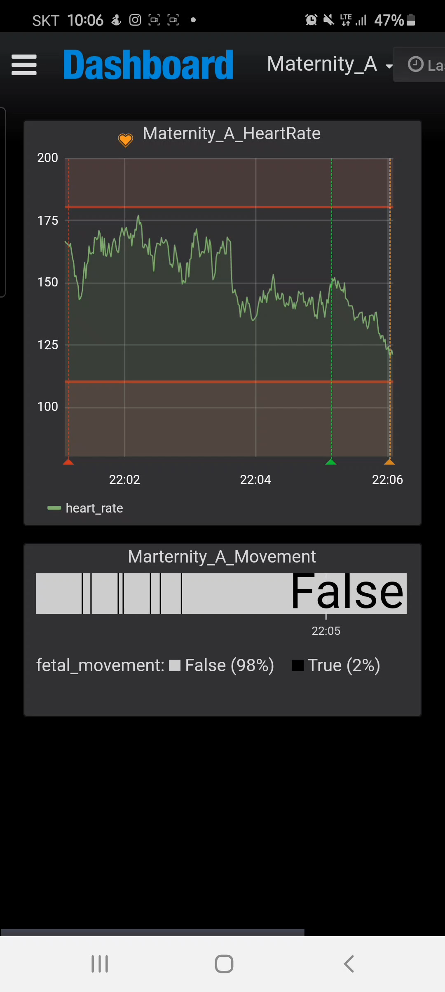
Application Development
1
The operation of the application
`
Provide an alert
when out of the standard
2
Notes:
다음은 대쉬보드에서 알람기능을 구현한 모습을 보여드리겠습니다.
<동영상 재생>
앞서 설명했던 것처럼 심박수 그래프가 표준을 벗어나 케어가 필요한 경우
영상과 같이 빨간 불이 깜빡이며 위급상황임을 알리는 것을 확인할 수 있습니다.
(쉬고)
이렇게 저희의 대시보드와 어플리케이션을 모두 개발하였습니다.
In addition, if the heart rate graph continues to be out of standard, you can see a red light flashing to indicate an emergency.

Slide 24
Summary
Notes:
(한템포 쉬고)
저희 RMB팀의 Maternity Management Service 는 단순한 원격진료를 의미하지 않습니다.
원격진료보다는 건강한 산모와 태아를 위한 실시간 보조진료라고 말할 수 있습니다.
산모는 집에서 간편하게 태아의 건강상태를 원할 때마다 확인함으로써 불안한 마음을 달랠 수 있습니다.
병원에서는 환자를 집중적으로 관리할 수 있다는 장점이 있습니다.
또한 산모에게 특이사항 발생시 시공간에 제한되지 않고
실시간으로 산모의 상황이나 데이터를 보다 정확하게 확인할 수 있고, 이는 안전한 진료를 내리도록 도와줍니다.
상업적인 측면으로 다가가면
산모들은 아무래도 더 세심하고 실시간으로 케어를 받을 수 있는 병원을 찾을 것이며, 병원은 Maternity Management Service를 적극적으로 사용할 것으로 기대됩니다.
The Materiality Management Service of our team does not mean simple telemedicine.
Rather than, it is real-time assistance for mothers and fetuses's healthy.
The mother can relax her anxiety by checking the fetal information whenever she wants it at home.
For hospitals and doctors, frequent rounds can reduce physical strain or fatigue.
In addition, in an emergency, the mother's data can be checked in real-time without restriction spacetime, which makes it easier to provide more accurate and safe medical treatment.
As we get more data, we can clearly know whether mother and fetus are healthy or not, which is easier for doctors and mothers to use and mother can stabilize their anxious.

Slide 25


RMB(Ring My Bell)
Maternity Management Service
Thank you for listening ☺
Notes:
이상으로 RMB팀의 Maternity Management Service 였습니다.
감사합니다 ☺

Slide 26
RMB(Ring My Bell)
Maternity Management Service
Q & A
Thank you for listening ☺
Notes:
이상으로 RMB팀의 Maternity Management Service 였습니다.
감사합니다 ☺

Slide 27
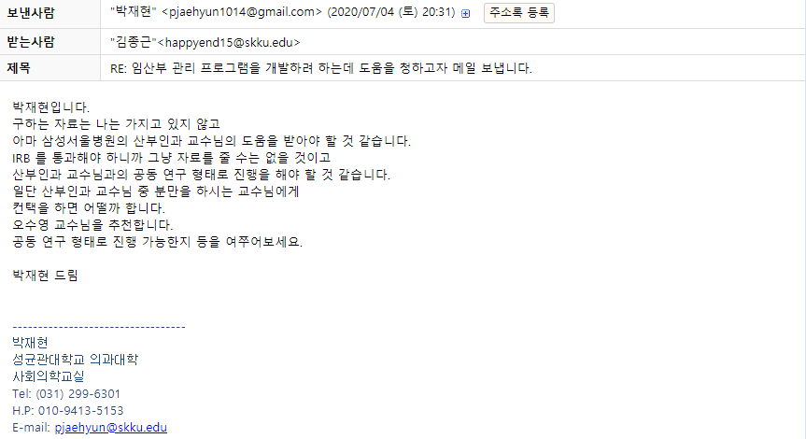
What to improve
IRB
More data about maternity and fetus’ health record
Notes:
다만 저희가 개발하는 과정에서 개선해야 할 사항이 있다고 생각하였습니다.
그 첫번째는 바로 실제 데이터를 통해 대시보드를 구현하지 못했다는 것이었습니다.
의료 데이터를 얻기 위해 성균관대학교 의과대학에 재직 중인 여러 교수님들께 문의를 하였습니다.
사진은 산부인과 박재현 교수님에게 받은 답문입니다. 해당 답장 외에도 교수님들의 답변은 공통적으로 본문 중간의 IRB 라는 인증을 받아오라는 내용이었습니다.
Unfortunately, it was legally difficult to get more health records for pregnant women and fetuses as planned. This mail is one of the answers received from several professors at Sungkyunkwan University. The reply was that we have to get IRB certification.

Slide 28
What to improve
IRB
IRB
What is IRB?
More data about maternity and fetus’ health record
Notes:
때문에 저희는 IRB 인증에 대해 알아보았습니다.
So we searched about IRB certification.

Slide 29

What to improve
an independent ethics committee established to protect the rights, safety of research subjects participating in research involving human-derived materials.
At least
a month
Should replace with random data because of impossibility of approval process
More data about maternity and fetus’ health record
Notes:
IRB는 서울대학교 임상윤리연구센터로 임상 연구의 심의를 맡는 기관입니다.
저희가 임산부와 태아의 건강기록을 얻기 위해서는 IRB의 심의를 통과해야 하며 심의 준비와 비용, 기간이 발생합니다.
최소 1달의 시간이 필요해서 우선 random data를 만들어 대체하는 방법을 사용했습니다.
IRB is a clinical ethics research center at Seoul National University and is in charge of reviewing clinical research.
To get a health record, we must pass the IRB’s review. Cost and duration for the review was required.
At least one month would be required for IRB's review, so we used a method of creating random data to replace real data.

Slide 30


What to improve
Temperature
Uterine Contraction
More data about maternity and fetus’ health record
Notes:
저희가 지금까지는 실제 장치를 통해 측정한 데이터를 받아오는 과정이 불가능하여 심박수와 태동에 대해서만 임의로 랜덤 데이터를 만들어 사용하였습니다. 만약 IRB 인증을 승인받아 의료 데이터를 얻을 수 있다면, 체온과, 자궁수축도 등의 데이터도 대시보드 상에 구현하여 더 다양한 건강 데이터를 제공하는 방향으로 사업을 확장할 수 있을 것 같습니다.
(더 나아간다면)
?”
더 많은 산모가 이용할 수록 건강한 산모와 태아에 대한 데이터가 누적됨으로써 기준이 명확해지며, 이는 의사나 산모가 더욱 이용하기 쉽고, 산모의 불안한 마음을 안정시키는데 최적화되어 있다고 말할 수 있습니다.

Slide 31
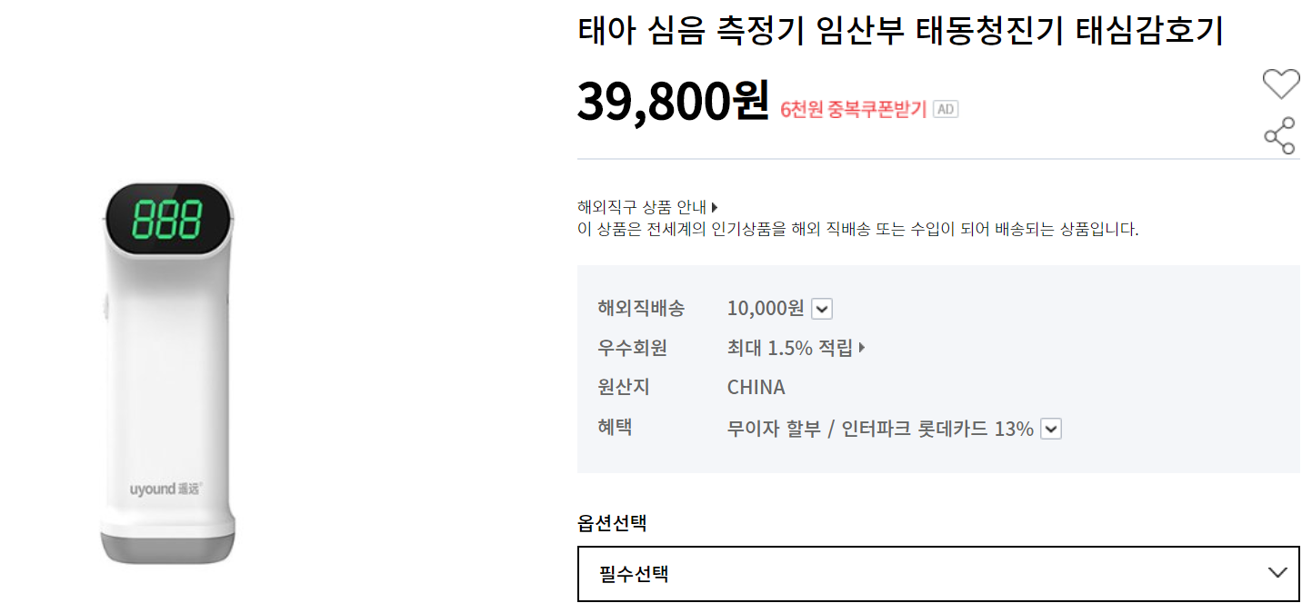
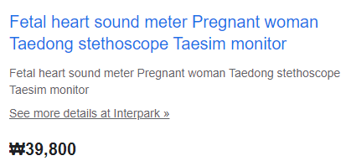
How to realize
The host of machine
Notes:
Maternity Management Service의 구현방법에 대해 설명드리겠습니다.
저희는 병원의 의료진과 협력하여 산모에게 기기를 대여하는 방식의 시스템을 만들었습니다.
위의 사진은 시중에 판매중인 모델 중 하나이며, 저희가 대여 시스템을 구축하기에 부담스러운 가격이 아닙니다.
또한 소비자 산모의 입장에서 생각한다면, 병원에서 직접 검사를 진행할 때마다 3만원의 비용이 소모되는 것을 생각하면 원격으로 꾸준한 모니터링이 가능한 서비스는 충분히 매력적인 서비스라고 생각됩니다.

Slide 32
RMB(Ring My Bell)
Maternity Management Service
Thank you for listening ☺
Notes:
이상으로 RMB팀의 Maternity Management Service 였습니다.
감사합니다 ☺

